Slide 1
UBND QUẬN LONG BIÊN
TRƯỜNG MẦM NON ÁNH SAO
LĨNH VỰC PHÁT TRIỂN NHẬN THỨC
HOẠT ĐỘNG KHÁM PHÁ KHOA HỌC
Đề tài: Dạy trẻ kỹ năng phòng tránh điện giật
Lứa tuổi: Mẫu giáo nhỡ
Giáo viên: Hoàng Thu Hiền

Slide 2


Slide 3

Câu đố:
Tôi giúp ti vi chạy
Tôi giúp quạt điện quay Có tôi đèn sáng ngay
Tôi là ai đố bạn?

Slide 4



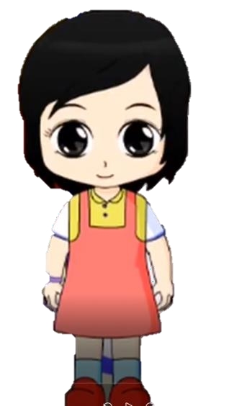
Đáp án: Điện

Slide 5

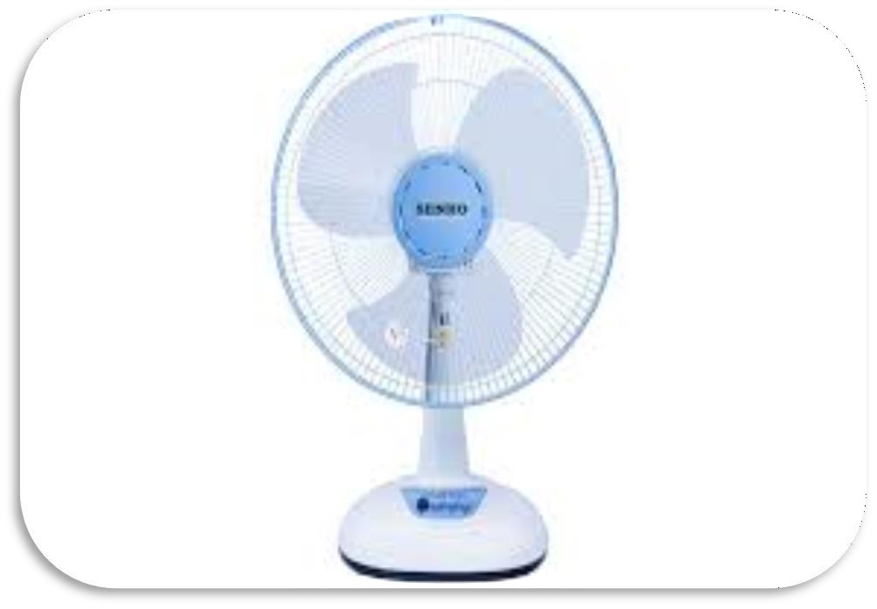
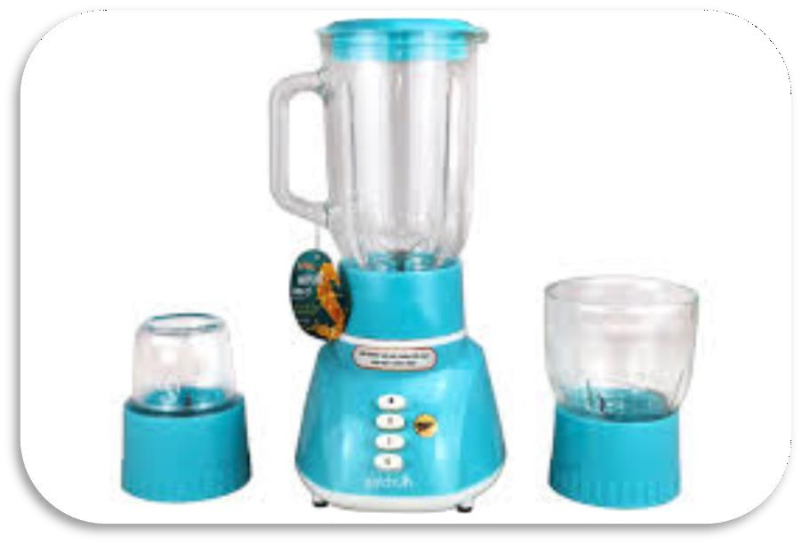
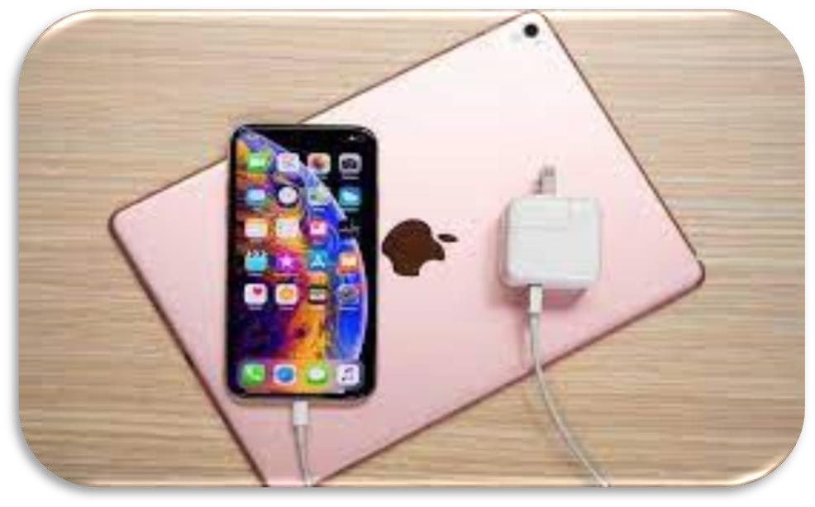
Các con biết những đồ dùng nào được sử
Những đồ dùng sử dụng bằng điện:
dMụnágy btíằnnhg điện?
Quạt điện
Điện thoại, Ipad
Máy xay sinh tố

Slide 6

Sự tiện nghi
Đồ dùng sử dụng bằng điện mang lại cho chúng ta những gì?
Sự thoải mái
Những tiện ích

Slide 7


Điện mang đến cho cuộc sống của chúng ta rất nhiều sự tiện ích và
thoải mái. Vậy các con hãy cùng
Cô mời các con cùng đến
suy nghĩ và cho cô biết nếu không
với 1 đoạn video sau
sử dụng điện đúng cách và hợp lý
đây!
thì điều gì sẽ xảy ra?

Slide 8
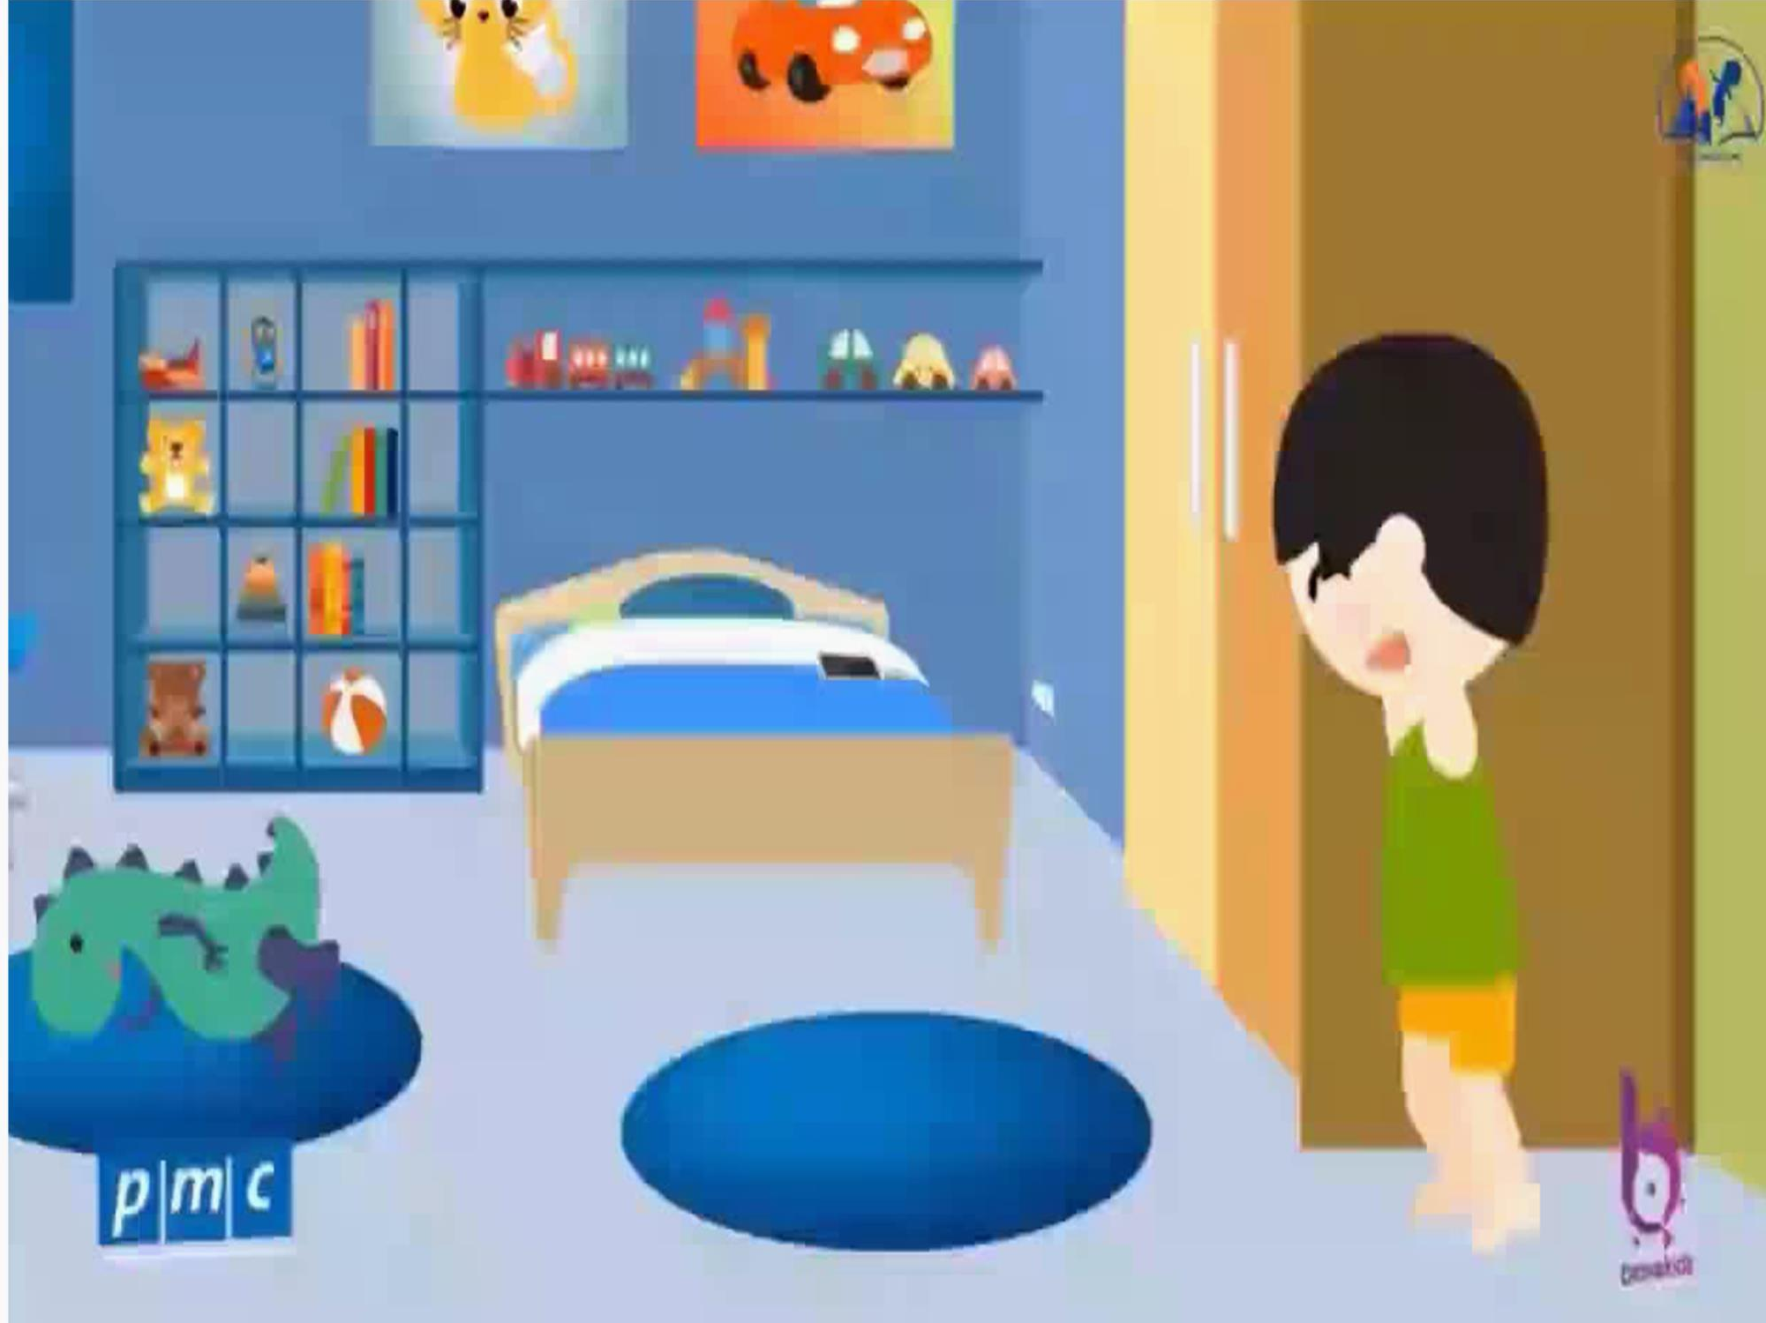

Slide 9


Bạn nhỏ trong video không Ccẩánc cthoậnnthkấhyi btắị mđiệxnonggiật tcaóy _{Đ}đb_{iề}áạ_{u}ng_{g}ấ_{ì}ysợ_{đã}còk_{x}nh_{ả}ô_{y}ưngớ_{r}?t_{a} n_{v}Ch_{ớ}hư_{i}únn_{b}gg_{ạn}vẫtan _{nh}hc_{ỏ}ắãmy_{tr}c_{o}sù_{n}ạn_{g}cg_{đ}xđ_{o}ei_{ạ}ệm_{n}n_{v}kt_{i}hh_{d}io_{e}n_{o}ạgi_{t}u_{r}n_{ê}ồê_{n}nn?đbiệạnn đấiy vđàãobcịơđitệhnểgkihậit.bị điện giật như thế nào nhé!

Slide 10
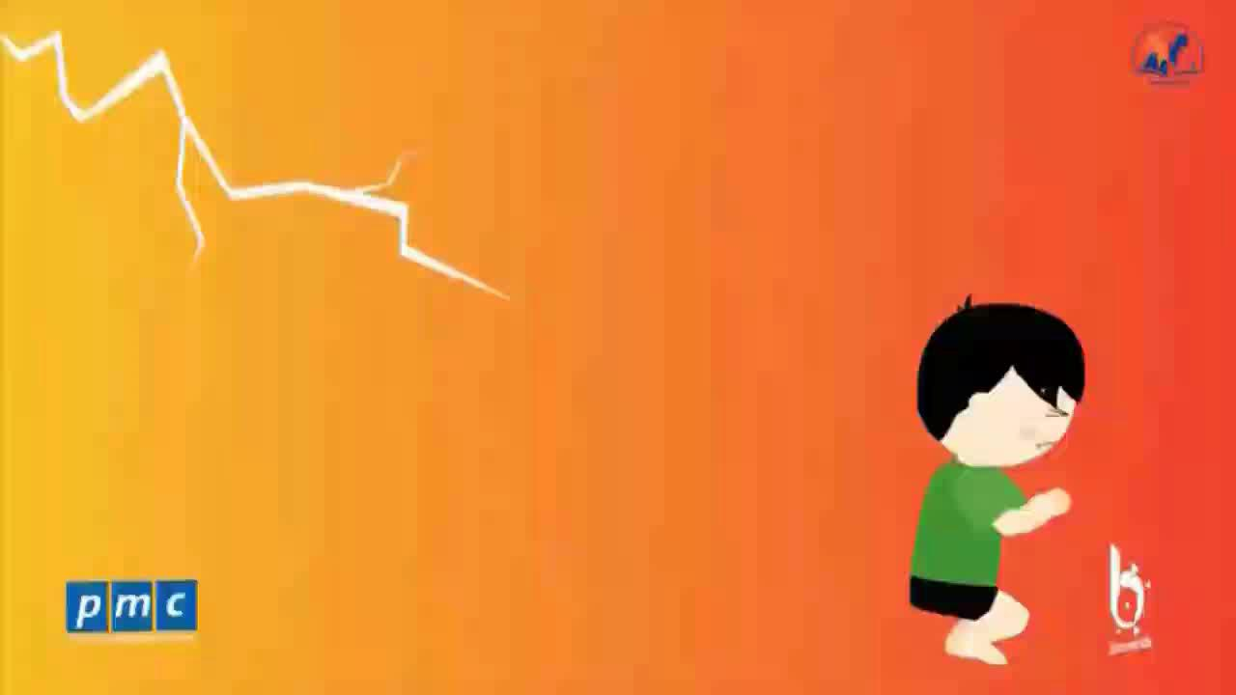

Slide 11
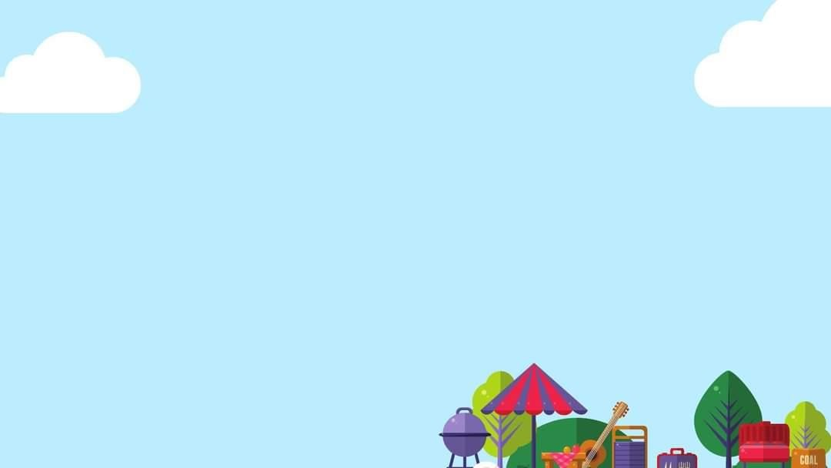
Các con ạ! Tai nạn điện giật có thể xảy ra bất cứ khi nào, lúc nào và ở đâu? Vậy làm thế nào để tránh được những mối nguy hiểm của nguồn điện?
Các con hãy về 4 nhóm và cùng thảo luận các phương án phòng tránh bị giật điện nhé!

Slide 12



Slide 13

Bên _{M}cạn_{ộ}h_{t s}n_{ố}hữ_{đ}n_{i}g_{ều}íc_{c}h_{ầ}l_{n}ợi_{lư}to_{u} l_{ý}ớn thì điện cũng mang lại những nguy hiể_{v}m_{ới}n_{c}h_{á}ất_{c}đ_{t}ị_{h}nh_{iế}t_{t}ro_{b}n_{ị}g_{đ}q_{i}u_{ệ}á_{n}trình sử dụng. Tuỳ vào mức
Các con ạ, điện giật là một trong những tai nạn thường gặp ở mỗi gia đình. Vì vậy, các con cần hiểu rõ những nguy hiểm và cách phòng tránh để đảm bảo an toàn ngay cả trong ngôi nhà của mình.
độ giật điện mà có_{tr}t_{o}hể_{ng}ma_{g}n_{i}g_{a} l_{đ}ại_{ìn}n_{h}hững hậu quả khác nhau: Ở mức độ nhẹ, khi đi vào cơ thể dòng điện gây phân tích và hủy hoại tế bào máu; làm co giật tổn thương từng phần hệ thần kinh và cơ quan nội tạng...
Còn ở mức độ cao thì có thể gây tê liệt và tử vong ngay lập
tức. Khi phát hiện có người bị giật điện các con cần chú ý đứng xa và nhanh chóng gọi người lớn giúp đỡ.

Slide 14


Slide 15
Nếu gặp trường hợp người bị điện giật,
Ngoài ra, để đảm bả_{c}o_{h}a_{ú}n_{n}to_{g}àn_{t},_{a}cầ_{s}n_{ẽ}lắ_{x}p_{ử}đặ_{t}t_{rí}nh_{n}ữ_{h}n_{ư}g th_{th}iế_{ế}t b_{n}ị _{à}đi_{o}ệ?n ở xa tầm với của
trẻ, tránh sự tiếp _{C}xú_{ô}c g_{m}ần_{ờ}d_{i}ễ_{c}x_{á}ảy_{c}r_{c}a _{o}nh_{n}ữn_{h}g_{ã}s_{y}ự _{c}cố_{ù}._{n}C_{g}ha_{x}m_{e}ẹ_{m}cũ_{n}ng_{h}c_{é}ầ!n chủ động sử dụng những thiết bị điện thông minh, chuyên dụng có khả năng tự ngắt. Với
các thiết bị điện trong nhà, cha mẹ nên sử dụng những biểu tượng cảnh báo để tạo thói quen cho trẻ nhỏ.

Slide 16
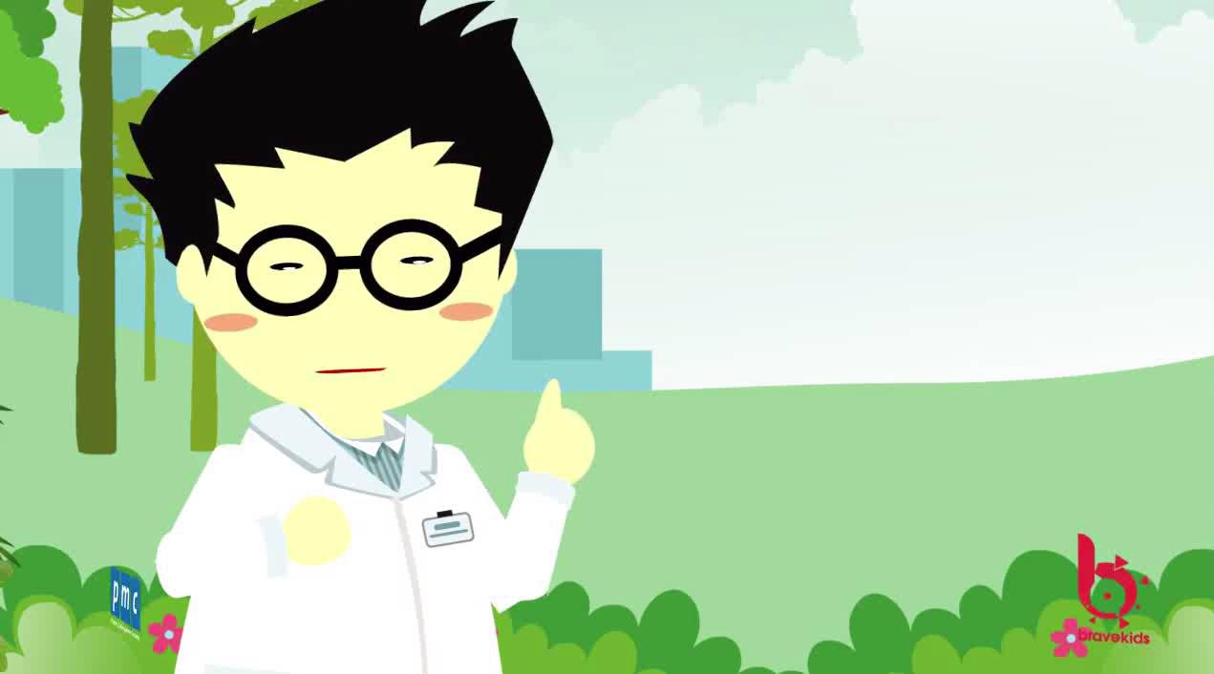

Slide 17



Slide 18
Cách chơi:
Trên màn hình sẽ xuất hiện các câu hỏi và các đáp án. Nhiệm vụ của các con là hãy lắng nghe câu hỏi và sau 5 giây suy nghĩ các con hãy đưa ra đáp án của mình.
Luật chơi:
Bạn nào trả lời đúng sẽ được thưởng 1 ngôi sao. Nếu bạn nào có câu trả lời trước 5 giây thì câu trả lời đó sẽ không được tính.

Slide 19

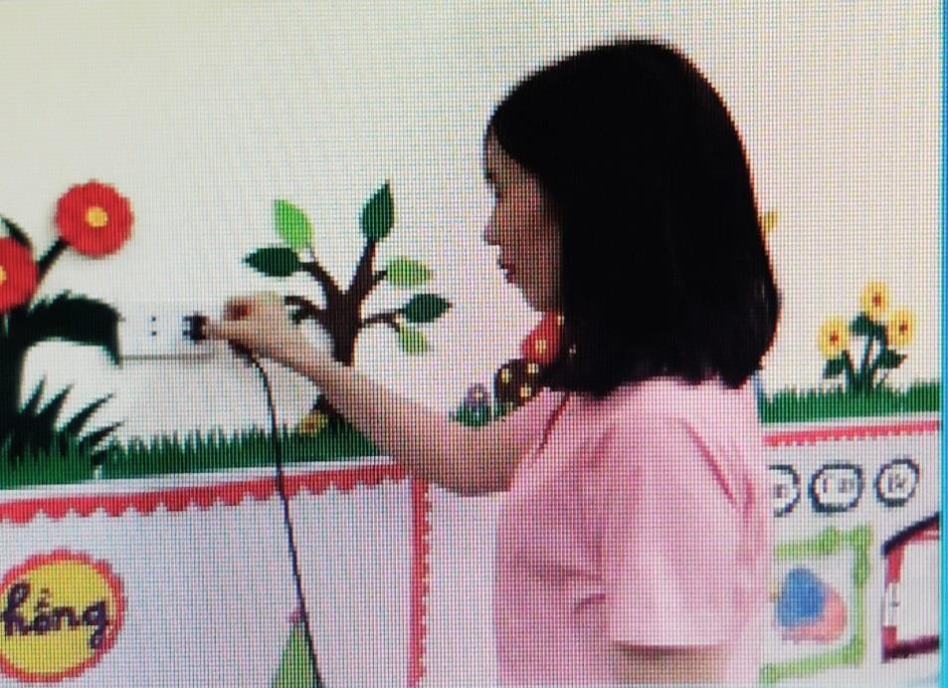
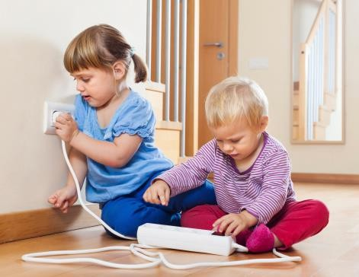

Câu 1: Khi muốn sử dụng các thiết bị điện các con nên làm gì?
A. Nhờ người lớn giúp
B. Tự cắm điện

Slide 20


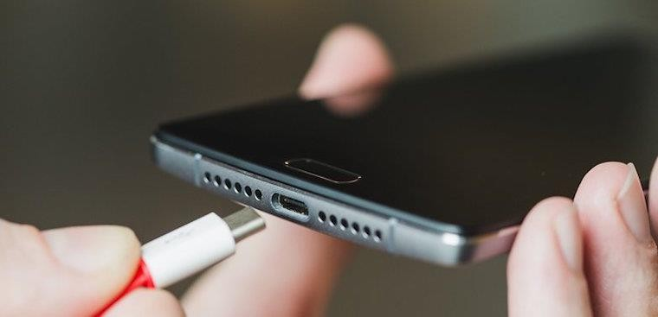
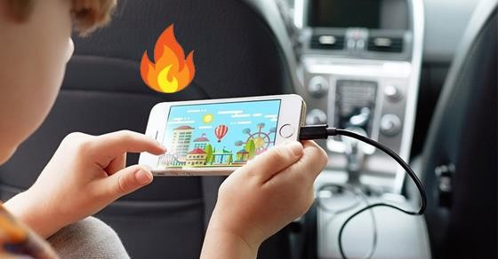
Câu 2: Khi đang sử dụng điện thoại hoặc Ipad hết pin thì con làm thế nào?
A. Nhờ người lớn cắm sạc đầy pin. Sau đó mới rút dây sạc và sử dụng.
B. Vừa sạc vừa chơi.

Slide 21
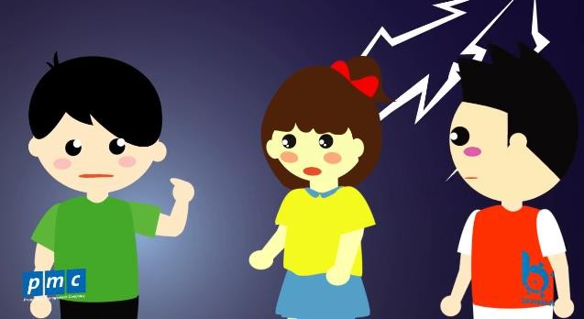
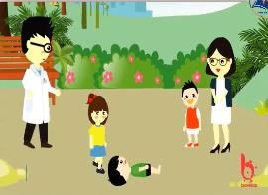
Câu 3: Nếu gặp trường hợp người bị điện giật các con sẽ làm gì?
A. Đến gần và cứu
B. Đứng xa và gọi người lớn

Slide 22


Sự an toàn của các con là hạnh phúc của bố mẹ và các cô!

